Slide 1



УВО «Белорусский государственный технологический университет» инженерно-экономический факультет

Slide 2
EconoMix CLUB
2018 год
Знать,
уметь,
делать, побеждать!

Slide 3
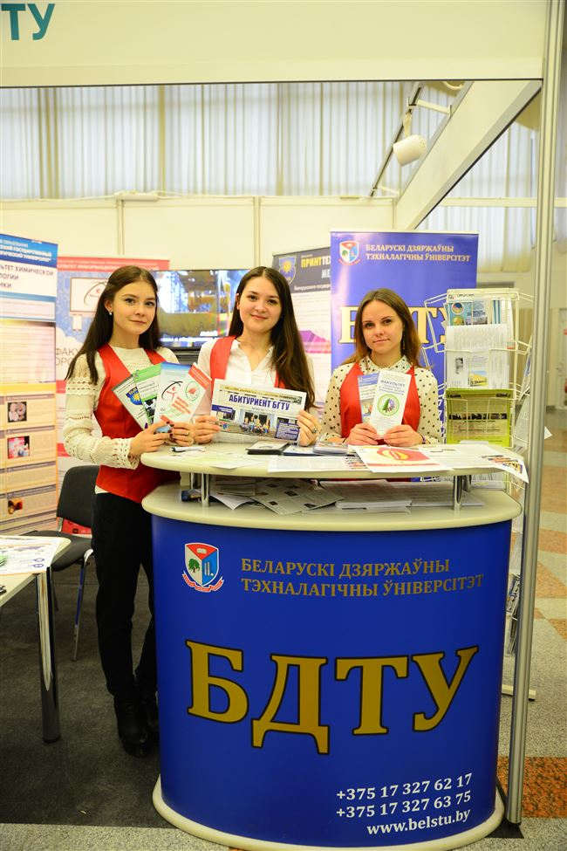
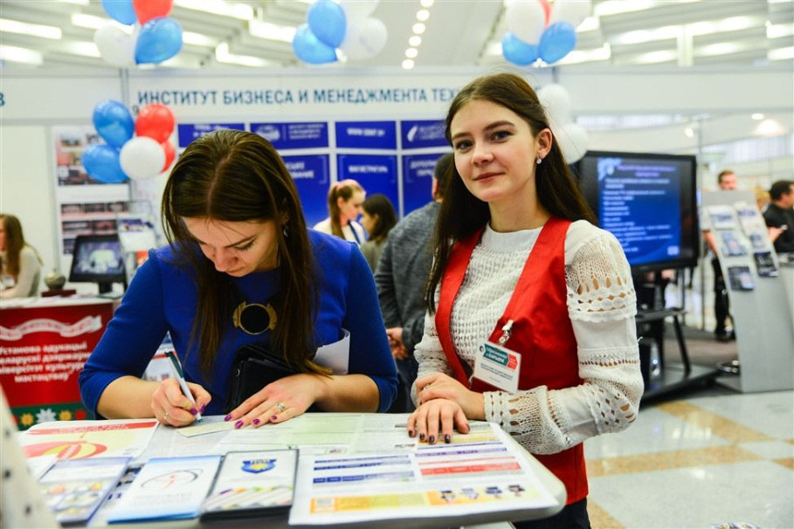
Выставки
15-17 февраля 2018 г. XVI Международная выставка «Образование и карьера». От клуба было 6 участников (Сакевич Настя, Евдокимова Даша, Кузьмич Даша, Протосовицкая Анна,
Шило Денис, Кастрицкая Даша)

Slide 4
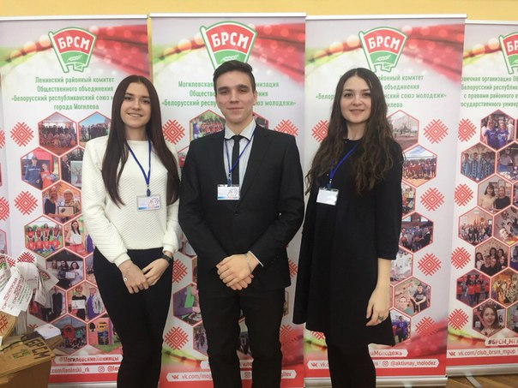
Форум молодежи
8-9 февраля 2018 г. «Могилев – молодежная столица -2018»
Участвовала – Кузьмич Дарья, 3 курс, МД

Slide 5
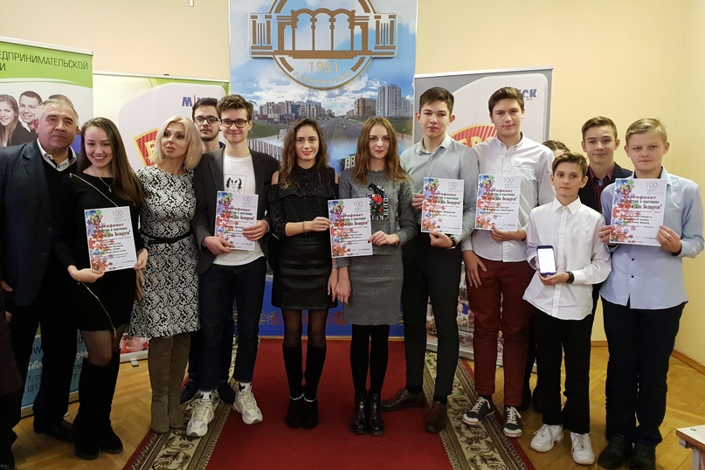

Выставка «100 идей для Беларуси»
Ленинской районной организации ОО «БРСМ» г. Минска
Проект прошел на городской конкурс, который состоится 20 декабря
Антибактериальное композиционное покрытие

Slide 6
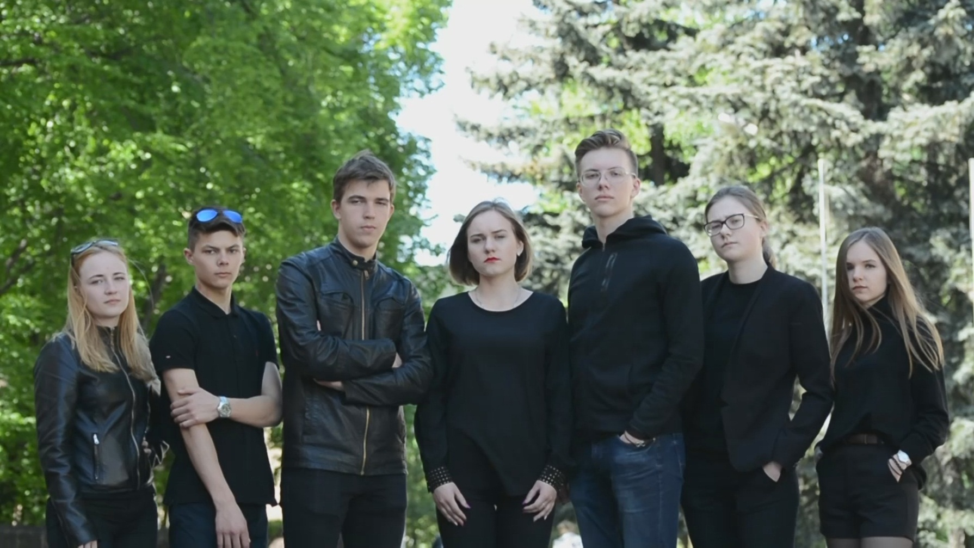
IХ Международный чемпионат “Молодежь и предпринимательство” (17-19 мая, г. Гомель), в рамках Государственной программы «Малое и среднее предпринимательство в Республике Беларусь на 2015-2020 годы». Участвовали команды из университетов Беларуси, России, Казахстана, Украины
Результат: 3 место в лиге, диплом и кубок, диплом – «Общественное признание»

Slide 7
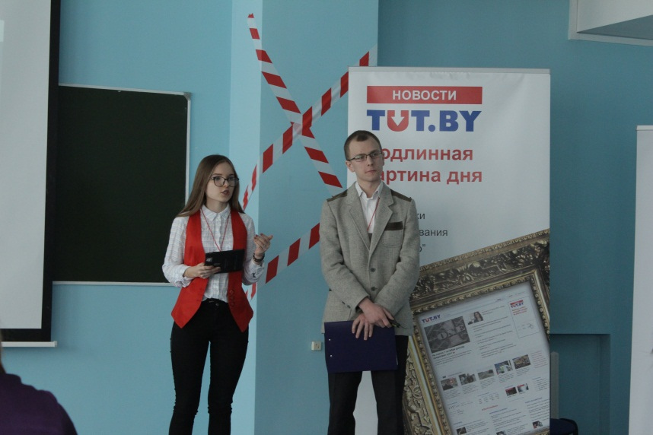

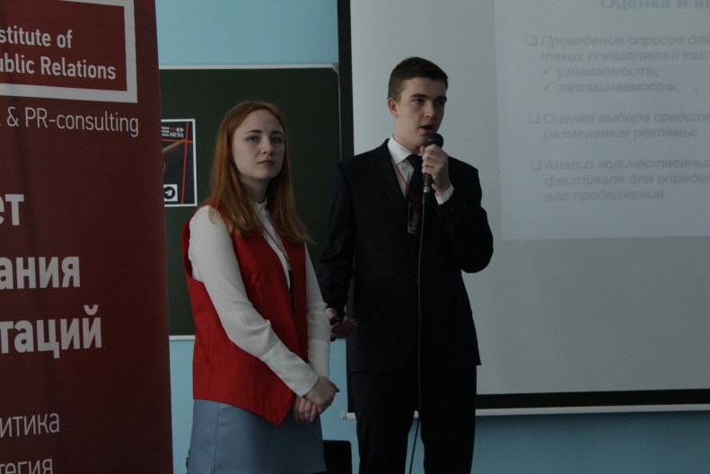
XI Международный студенческий коммуникационный форум PR-кветка,
апрель 2018 , Минск
От БГТУ участвовало 8 проектов, 4 прошли в финал.
Проект «Битва универов. Негорелое» занял 1 место,
3 команды получили сертификаты участников

Slide 8
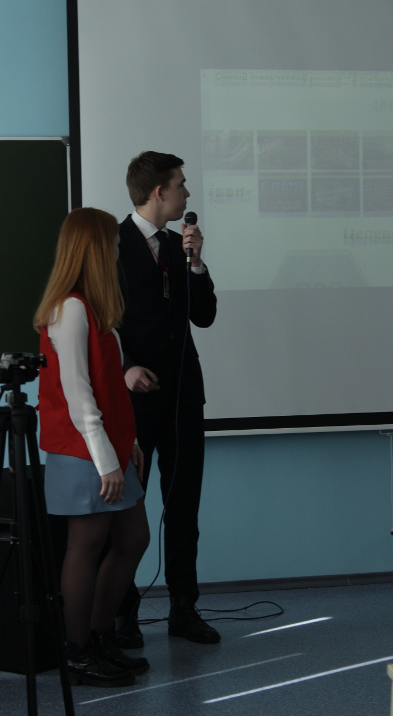
I Международная олимпиада по социальному проектированию «Step by step», БГУ, 4 мая.
Команда с проектом « Битва универов» вышла в финал и получила сертификат участников.
Международный конкурс стартап-проектов «Biz Tech 2018», 18 мая.
Команда с проектом « Битва универов» вышла в финал и получила сертификат участников.

Slide 9
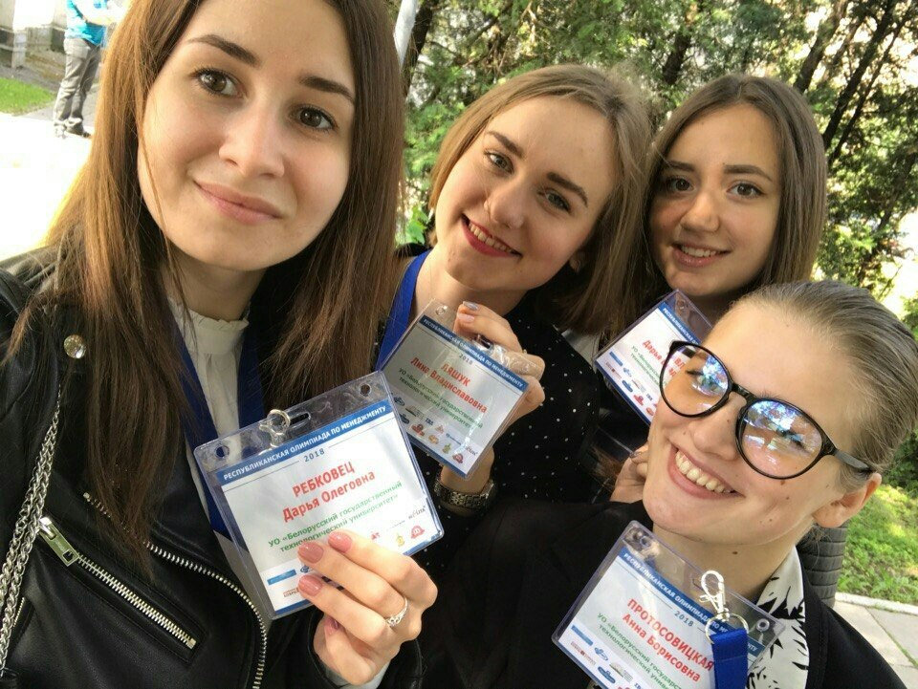
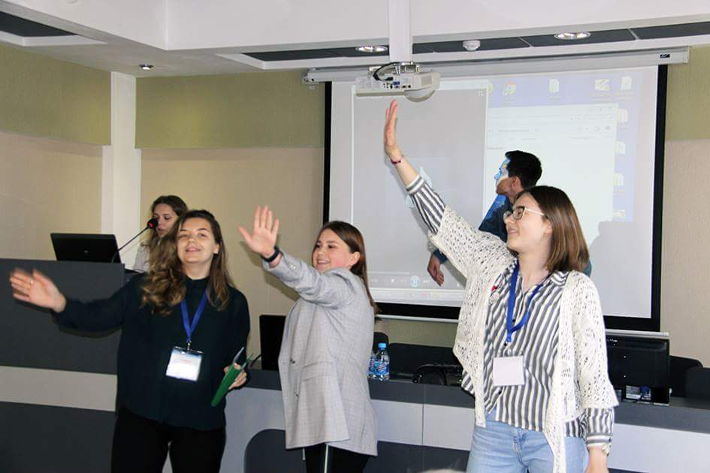
Республиканская олимпиада по менеджменту, государственный комитет по стандартизации Республики Беларусь, 22 мая
Участвовали 4 команды (2 – 2 курс специальности Менеджмент (международный), 2-3 курс этой же специальности.
Команда 3 курса в составе Кузьмич Дарьи, Гардеени Дарьи, Кужко Карины, Евдокимовой Дарьи заняла 3 место. Диплом победителя 3 степени,
диплом «За оригинальность с креативность презентации»,
диплом в номинации «Стремление к качеству»,
диплом «За полноту раскрытия темы реферата «Риск-менеджмент – важный аспект в условиях нестабильности внешней среды»,
диплом «За интересную информацию в области менеджмента качества, используемую при ответах на вопросы»,
диплом «За структурированный подход к интегрированной системе менеджмента»

Slide 10
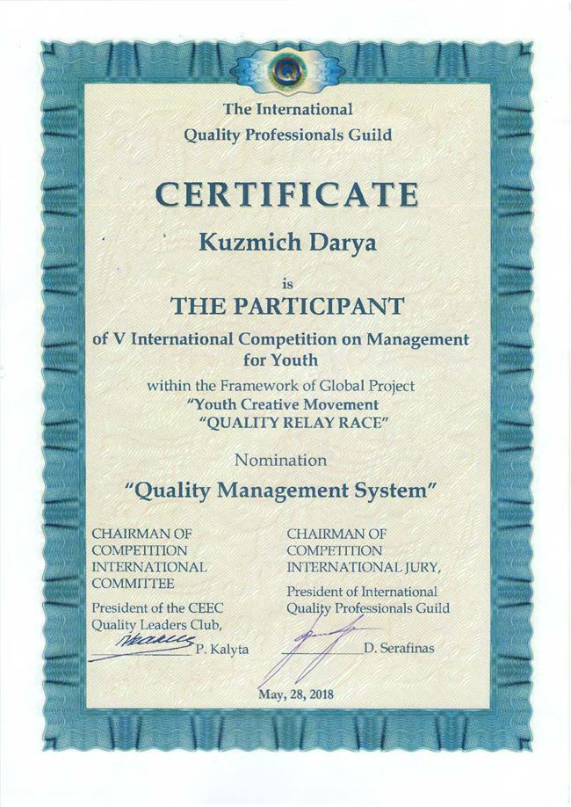
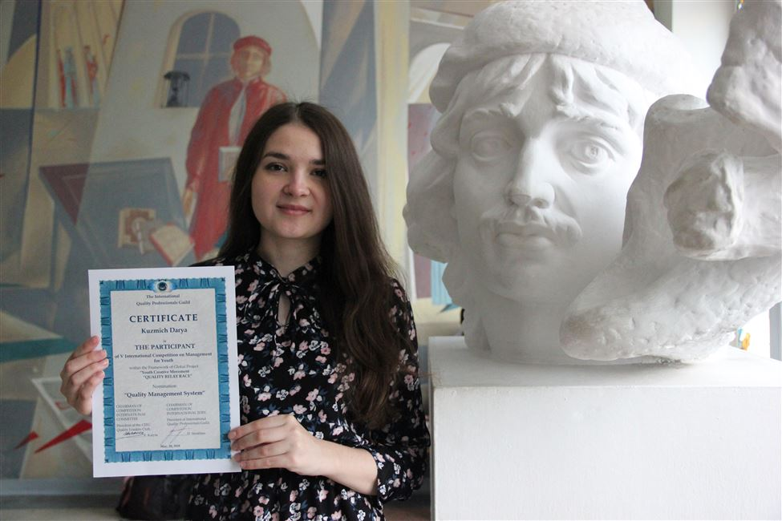
Кузьмич Дарья, Гардееня Дарья прошли в тур Международной олимпиады по менеджменту
Международный этап Молодежной Олимпиады по менеджменту
Сертификат Кузьмич Дарье. Номинация «Менеджмент качества»

Slide 11
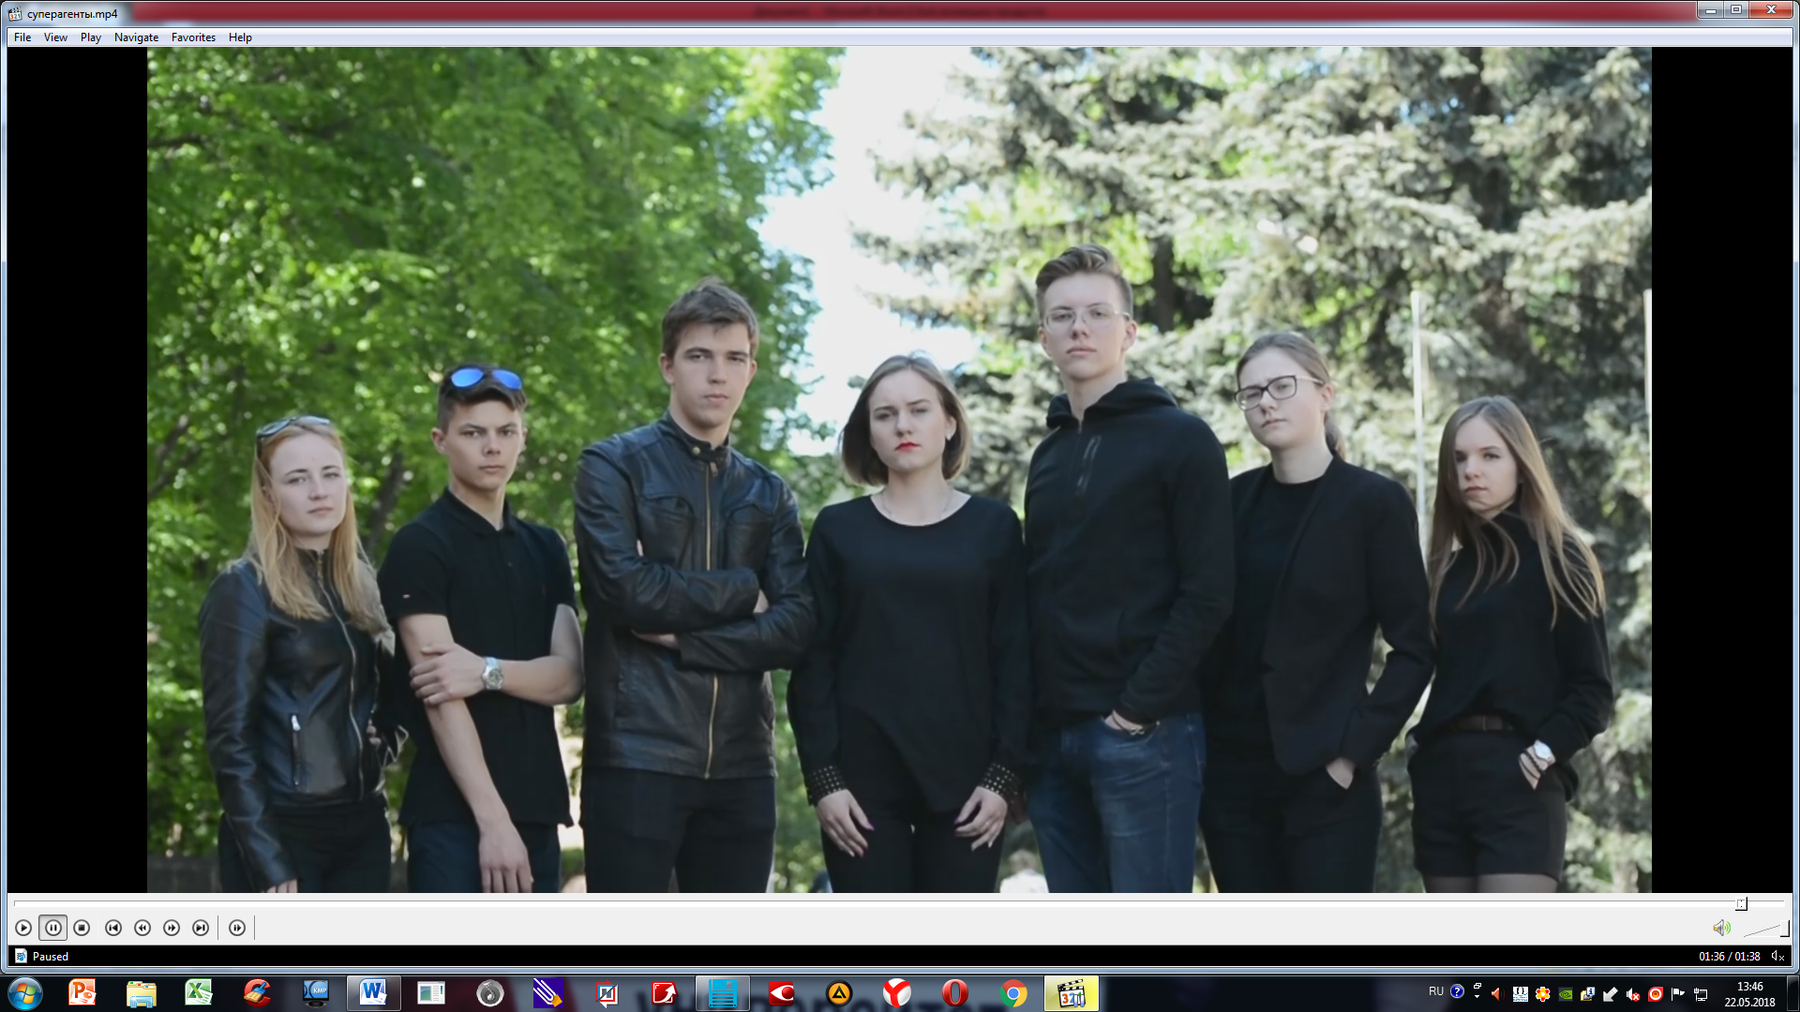
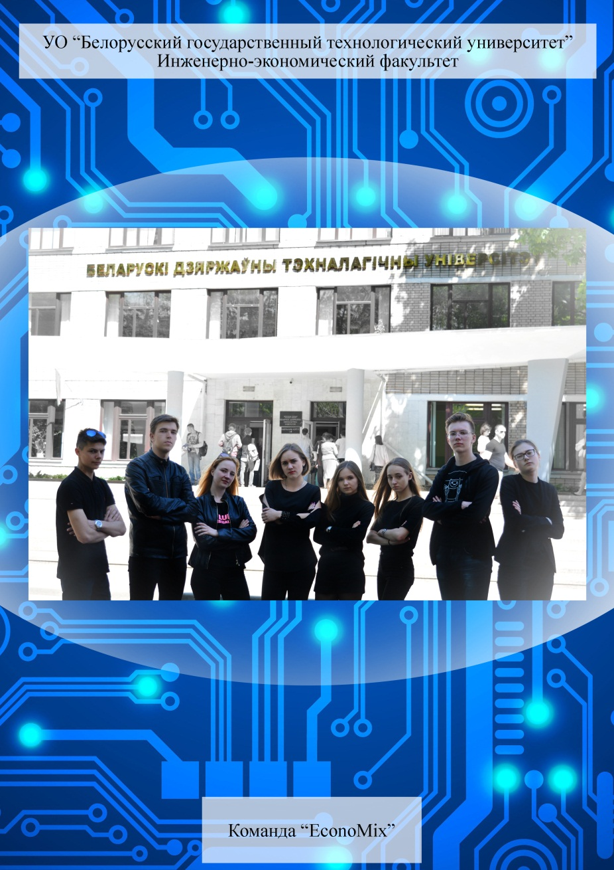
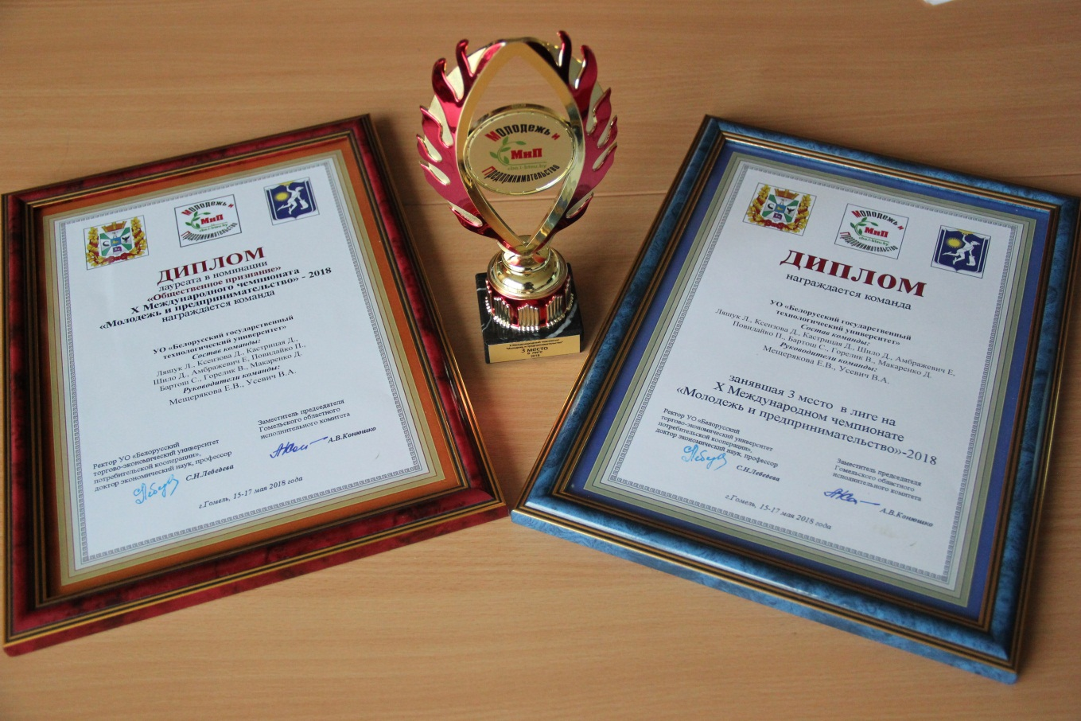
10 Международный чемпионат «Молодежь и предпринимательство» -2018
15-17 мая, г. Гомель
Диплом лауреата в номинации «Общественное признание», диплом за 3 место в Лиге и кубок

Slide 12
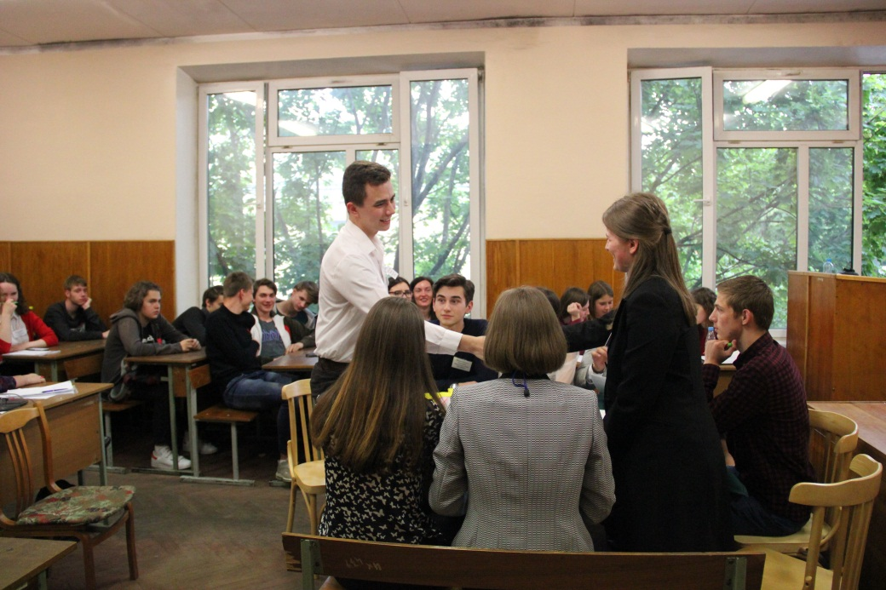
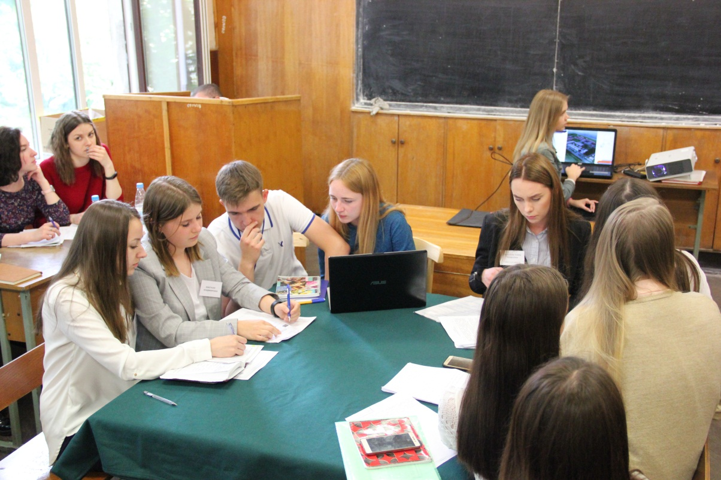
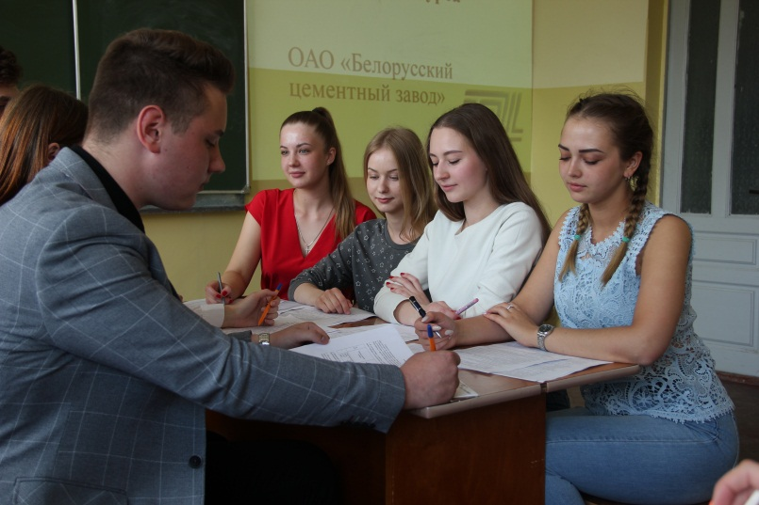
17-22 мая, 16-й внутривузовский бизнес-конкурс «Переговоры. Торговая сделка. Рекламация»
15 грамот по результатам бизнес-конкурса

Slide 13
9-й Республиканский конкурс инновационных проектов 2018 года, БГПУ
2 проекта вышли в финал 9-го Республиканского конкурса инновационных проектов 2018 года, проводимого государственным комитетом по науке и технологиям Республики Беларусь при участии МО, Национальной Академии наук Беларуси, ОО БРСМ, Белорусского инновационного фонда по номинации "Лучший молодежный инновационный проект"
Антибактериальное композиционное покрытие, капитан А.Муха (прошли в топ-84)
Микродисперсный наполнитель на основе геополимеров, капитан А.Павлович

Slide 14
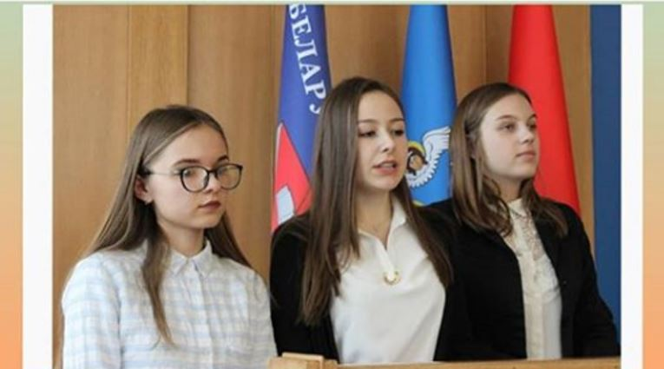

III Республиканский конкурс инновационных проектов «InPro», 22 ноября БГТУ
Антибактериальное композиционное покрытие
Микродисперсный наполнитель на основе геополимеров

Slide 15
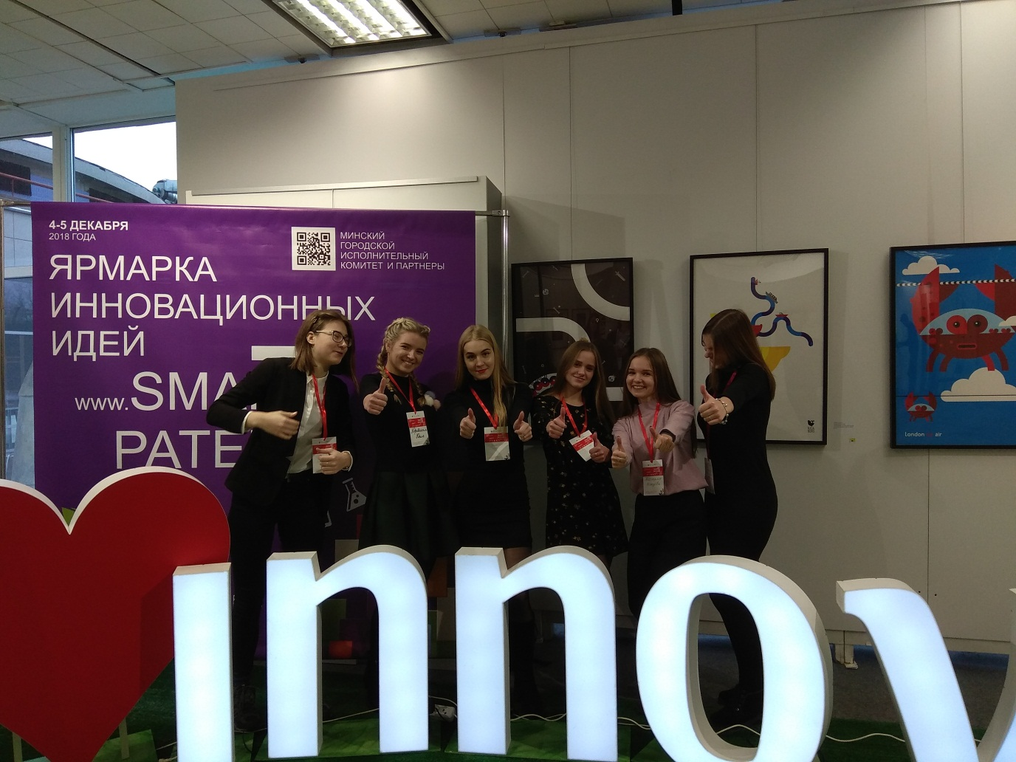
Республиканский научно-практический форум INMAX в рамках Республиканской выставки SMART PATENT-18, 4-5 декабря
Проекты
Создание и разработка технологии производства газетной бумаги на основе полиакриламида
Ксензова А.Н., Павлович Е.О., Лапковская Д.А., Кастрицкая Д.С., Валушко А.В.
Технология производства гофрированного картона из макулатуры
Муха А.А., Жуковень В.С., Юровская Ю. Э., Кузьмич Д.
Антибактериальное композиционное покрытие
Ксензова А.Н., Муха А.А., Жуковень В.С., Занько А.В.
Биосистемы для древесины
Веремьева Алена, Горелик Вадим, Бартош Сергей, Комар Анастасия, Букач Юлия
Публикации в сборнике, сертификаты участникам, Диплом за лучший инновационный проект

Slide 16
Итого за год по СНИЭК «EconoMix»
Публикаций – 4 (сборник)
Всего 32 человека участвовали за весь год
Проектов – 21 – за весь год
Наград – 11 (кубок в Гомеле – за «Молодежь и предпринимательство) дипломов – 10)
Международный конкурс «Молодежь и предпринимательство-18» – 2 диплома: за 3 место и «Общественное признание»
Международный конкурс «PR-кветка» - диплом за 1 место (проект «Битва Универов. Негорелое» авторы: Амбражевич Егор, Повидайко Павлина, спец. Менеджмент (международный), 2 курс
Республиканская выставка SMARTPATENT-18 - диплом за «Лучший инновационный проект» на проект «Антибактериальное композиционное покрытие» Ксензова А.Н. Маркетинг, 2 курс; Муха А.А.(Менеджмент (международный), 3 курс Жуковень В.С., Занько А.В. .(Менеджмент (международный), 2 курс
Республиканская Олимпиада по менеджменту - 6 дипломов на, 1 Благодарственное письмо.
15 грамот ИЭФ БГТУ
Сертификатов участников по всем конкурсам – 16

